Slide 1
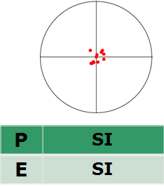
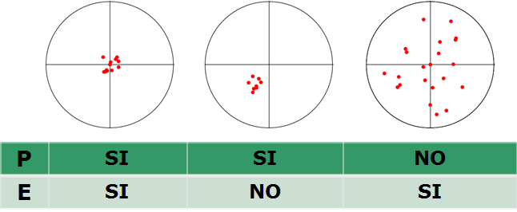
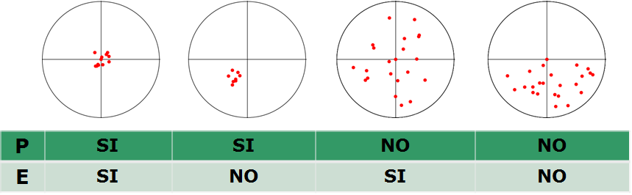
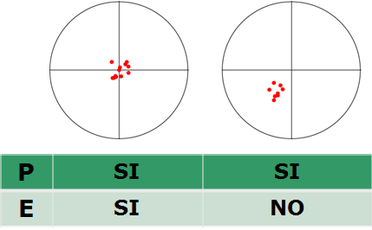
TEORIA de ERRORES
TEORÍA DE ERRORES
ERRORES y DISCREPANCIAS
FALTAS
PRECISIÓN
EXACTITUD

Slide 2
TEORIA de ERRORES
GENERALIDADES
POSTULADOS
Los errores siempre están presentes en las mediciones.
Los errores pequeños son más frecuentes que los grandes.
El número de errores con signo positivo es prácticamente igual que el número de errores con signo negativo.
Los errores groseros y los sistemáticos no deben de estar presentes en las observaciones.
La determinación de los errores es de fundamental importancia en cualquier operación de medición o de cálculo.
El desconocimiento de este tema hace que en la generalidad de los casos se opere con una cantidad de cifras innecesarias, que, en vez de aumentar la precisión de los resultados, produce el efecto contrario.

Slide 3
TEORIA de ERRORES
FUENTES de ERROR
PERSONALES
INSTRUMENTALES
NATURALES
METODOLÓGICAS

Slide 4
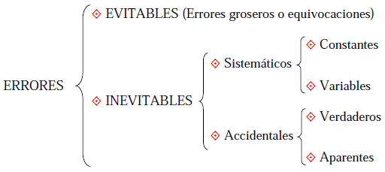
TEORIA de ERRORES
TIPOS de ERRORES

Slide 5

TEORIA de ERRORES
RESUMEN
ERROR
es una
DIFERENCIA
con respecto a
VALOR VERDADERO
ocasionado por la
imperfección de los sentidos de una persona
imperfección de los instrumentos utilizados o la metodología de trabajo
por efectos climáticos

Slide 6
TEORIA de ERRORES
TIPOS de OBSERVACIONES
DIRECTAS
INDIRECTAS
CONDICIONADAS

Slide 7
TEORIA de ERRORES
PARÁMETROS ESTADÍSTICOS
VALOR más PROBABLE (VMP)
ERRORES(Di)
ERROR MEDIO CUADRÁTICO (EMC)
ERROR MEDIO CUADRÁTICO del VMP (emc)

Slide 8
TEORIA de ERRORES
PARÁMETROS ESTADÍSTICOS
VALOR más PROBABLE (VMP)
Es la Media Aritmética o Promedio de todas las observaciones realizadas.
ERRORES(Di)

Slide 9
TEORIA de ERRORES
PARÁMETROS ESTADÍSTICOS
ERROR MEDIO CUADRÁTICO (EMC)
Es la Desviación Estándar del lote de datos.
ERROR MEDIO CUADRÁTICO del RESULTADO (emc)

Slide 10
TEORIA de ERRORES
PARÁMETROS ESTADÍSTICOS
EJEMPLO
Se ha medido por un mismo operador y en idénticas condiciones el largo de una parcela. Obteniéndose los resultados que aparecen en la tabla 1.
N° | L_{i} | D_{i} | D_{i}²
1 | 40,39 | 0,043 | 0,002
2 | 40,41 | 0,023 | 0,001
3 | 41,77 | -1,337 | 1,788
4 | 40,42 | 0,013 | 0,000
5 | 40,33 | 0,103 | 0,011
6 | 40,45 | -0,017 | 0,000
7 | 39,07 | 1,363 | 1,858
8 | 40,44 | -0,007 | 0,000
9 | 40,48 | -0,047 | 0,002
10 | 40,57 | -0,137 | 0,019
VMP = 40,43m
EMC = ±0,64m
emc = ±0,202m

Slide 11
TEORIA de ERRORES
PARÁMETROS ESTADÍSTICOS
EJEMPLO
CÁLCULOS
Calcular el VALOR MÁS PROBABLE, VMP.
Calcular las DISCREPANCIAS o DESVIACIONES, D_{i}.
Calcular el cuadrado de cada DESVIACIÓN.
Detectar y eliminar datos groseros o errores (outliers).
Recalcular VMP, D_{i} y D_{i}².
Calcular el ERROR MEDIO CUADRÁTICO, EMC.
Calcular el ERROR MEDIO CUADRÁTICO del RESULTADO, emc.
Graficar.

Slide 12
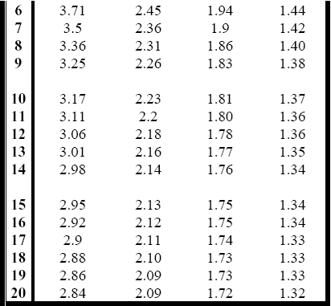
TEORIA de ERRORES
PARÁMETROS ESTADÍSTICOS
EJEMPLO
Considerando que el proceso se aproxima a un comportamiento normal, determine con un 95% de confianza el verdadero valor de la longitud.
N° | n = 10 | n = 8 | n = 6
VMP | 40,43 m | 40,44 m | 40,43 m
EMC | 0,64 m | 0,07 m | 0,03 m
t | 2,26 | 2,36 | 2,57
 | ± 0,46 m | ± 0,06 m | ± 0,03 m
El parámetro t se obtiene de la tabla de Student, ingresando a la misma con el grado de confianza elegido y n-1 datos.

